Slide 1
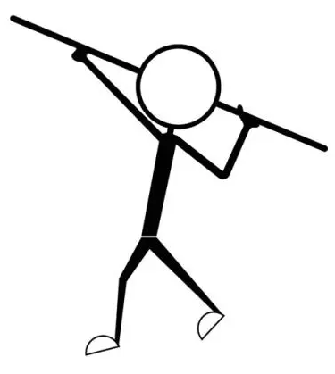
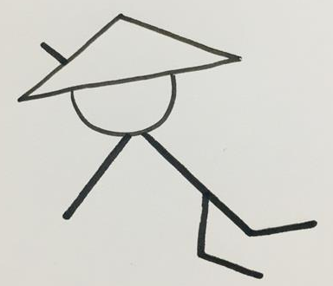

比车道高的人行道
公交站
准备上车的别人
“非机动车道”
广州公交车内广播： “下车请留意来往电动单车”
GZBUS
准备下车的你
公交车道
作者不喜欢在QQ上讨论时事。

